Slide 1
Sikkert på arbejde med elnettet

Slide 2
Sikker brug af el-nettet på arbejdspladsen
Eftersyn og vedligehold
Jordforbindelse og fejlstrømsrelæ
Stik og faser på nettet
Sikker omkring opladning af Li-Ion batterier
Opladning af biler/køretøjer

Slide 3
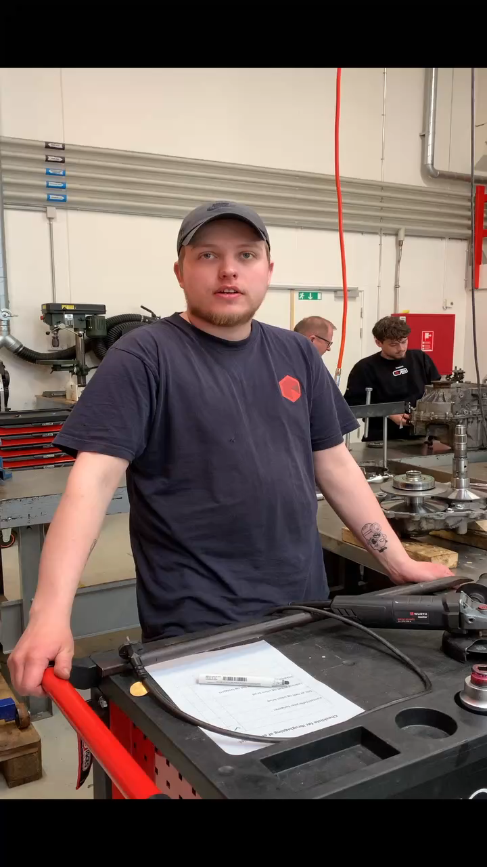
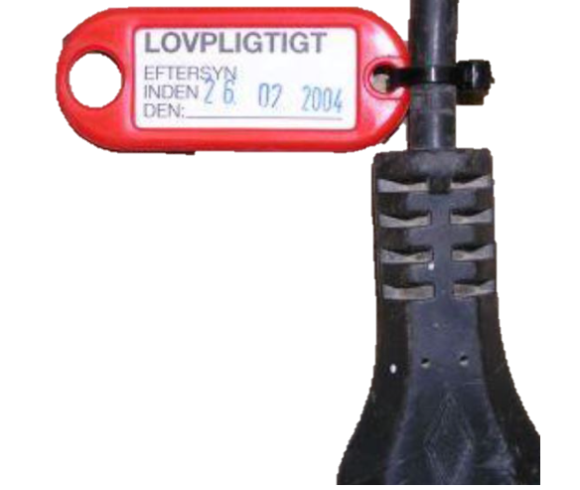
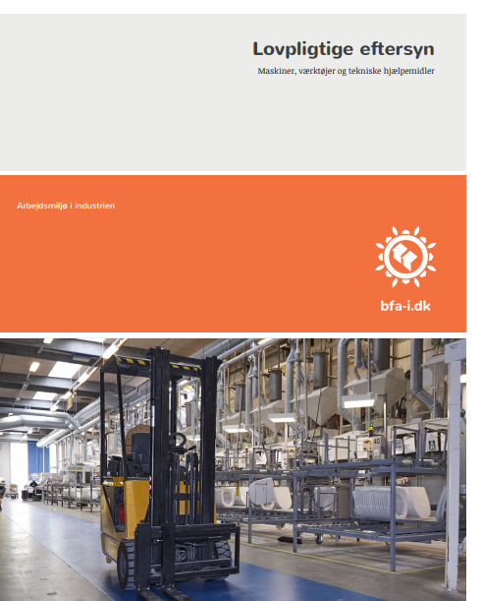
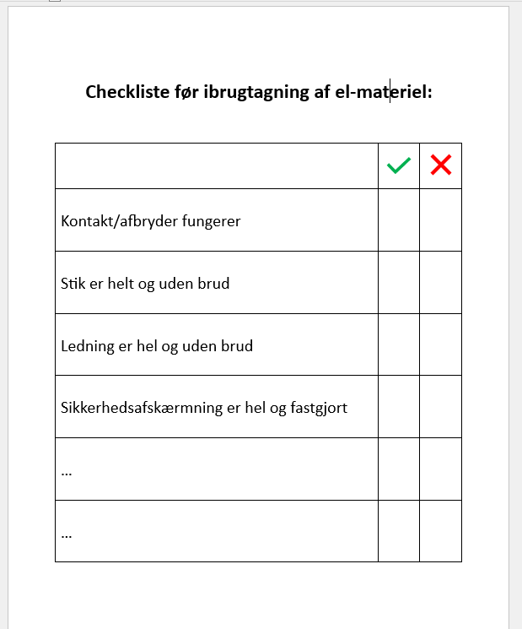
Eftersyn og vedligehold
Lovpligtige eftersyn
  For en del udstyr er der krav om dokumenterede periodiske eftersyn f.eks.:
    Løfteanordninger (lifte, trucks, kraner mm.)
    Forlængerledninger
    og meget andet…
Inden brug/tilslutnings eftersyn
  Bruger inspektion inden brug
  Se video…

Slide 4
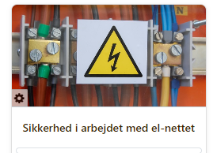

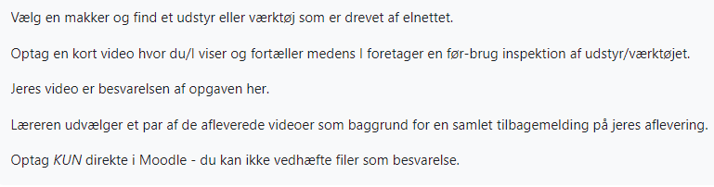
El-Sik - Opgave 1

Slide 5
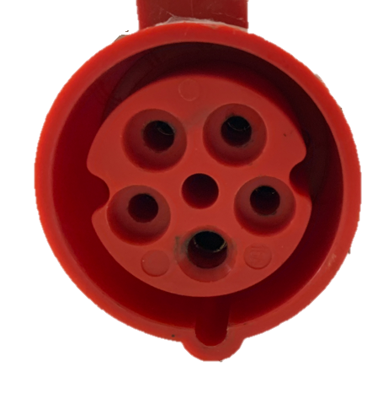

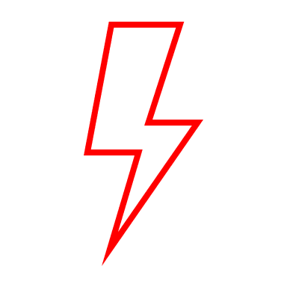
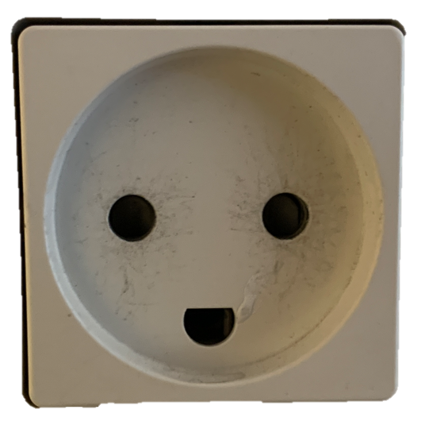
Ledninger i elnettet
Fase₂
Fase₃
Spændinger:
Imellem 2 faser: 400 Volt
Imellem 1 fase og Nul: 230 Volt
Nul
Fase₁
Jord
5- polet CEE stik
Fase_{1,2,3} (F)
Fase
Nul
Nul (0)
Jord
Alm stikkontakt
Jordforbindelse

Slide 6
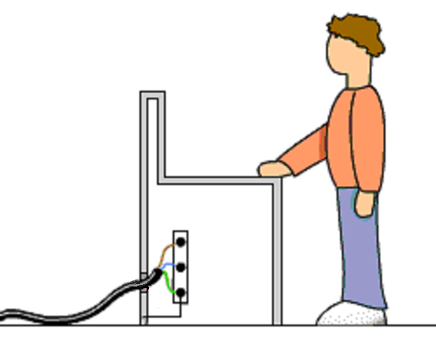


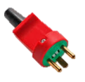
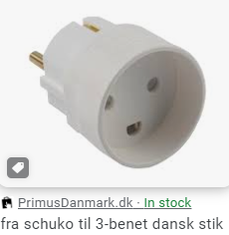
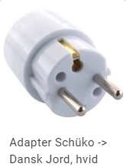
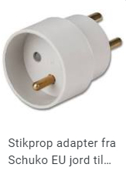
Jordforbindelse
El-apparat
tilsluttet 230 Volt
Forbundet med jordforbindelse i stikket:
Metal chassis/indkapsling
Hvis fasen ved fejlfunktion får forbindelse til chassis vil sikringen springe eller fejlstrømsrelæ afbryde øjeblikkeligt
Fase
Uden jordforbindelse i stikket:
Nul
Hvis fasen ved fejlfunktion får forbindelse til chassis vil en berøring medføre at man udsættes for 230 Volt.
Fejlstrømsrelæ udløses først ved berøring!
Jord
Jord forbundet til indkapsling
Sørg altid for at apparater med jord tilsluttes så jordforbindelsen overføres til apparater.
Notes:
Spørgsmål på klassen:
Hvorfor har alle apparater ikke jord?
Hvad nu hvis indkapslingen/chassiset var lavet af et ikke ledende materiale (f.eks. plast)?
Hvad er meningen med jord i stikket til den bærbare computers power-brick når der alligevel kun går to ledninger ind til computeren med f.eks. 19 Volt DC?

Slide 7
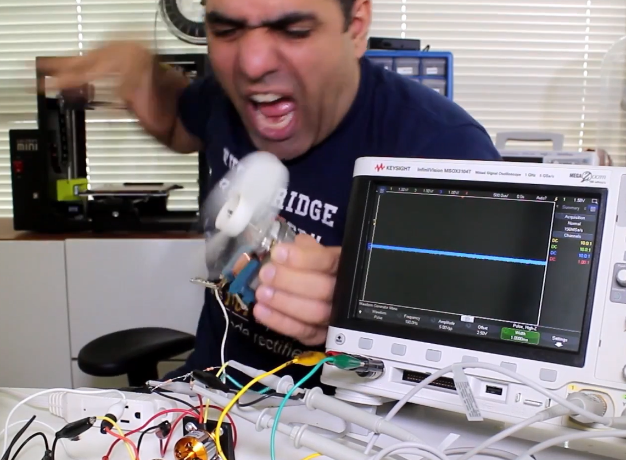
Fidusen med flere faser
Se video her: 1 vs 3 phases

Slide 8
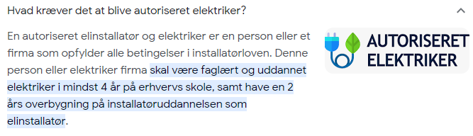
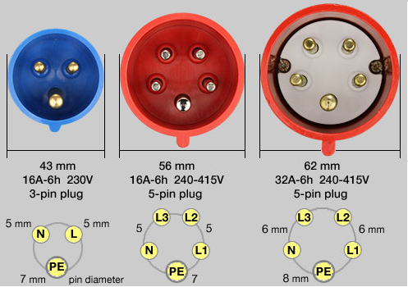
Stik på elnettet
Grundlæggende info om stik:
230 volt
  Side her fra Sikkerhedsstyrelsen
  Find svar her på spørgsmål i quiz ##
    Hvad må man (selv) lave uden autorisation men efter instruktion?
CEE stik
    Blå, røde 16-32A (mfl. op til 125A)
Notes:
Hvad betyder en autorisation for en elektrikker

Slide 9

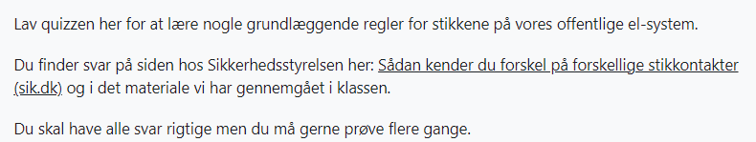
El-Sik - Opgave 2

Slide 10

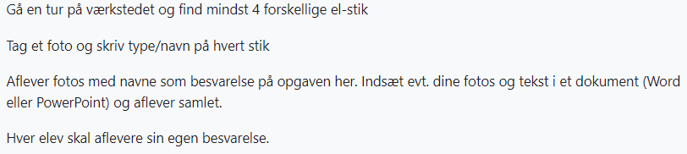
El-Sik - Opgave 3

Slide 11
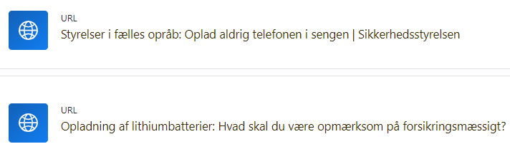
Sikkerhed ved opladning af Li-Ion batterier
Se video på siden her: Styrelser i fælles opråb: Oplad aldrig telefonen i sengen | Sikkerhedsstyrelsen
Lille quiz opgave ud fra tekst (Opladning af lithiumbatterier: Hvad skal du være opmærksom på forsikringsmæssigt? (denios.dk)) find og besvar hvilke 4 forholdsregler der bør tages
Links på Moodle:
Kort gruppe opgave med 5 elever i hver gruppe:
Lav planche som viser ”gode lade-vaner

Slide 12

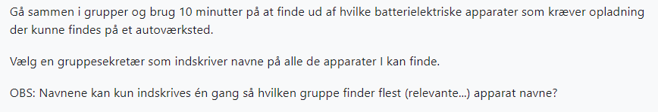
El-Sik - Opgave 4

Slide 13
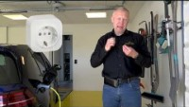
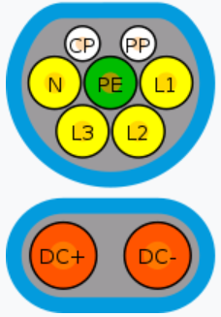
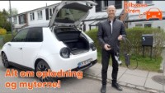
Opladning af elbiler
Risiko ved ”mormor-ladning”
Combo ladeport i bilen
Mere info om opladning af biler
Lille quiz efter filmene.
Notes:
Mode 1: Direkte tilslutning til stikkontakt med jord uden kommunikation mellem strømkilden og bilens ladekredsløb. Anvendes ikke i moderne elbiler.
Mode 2: Nødlader eller mormorlader. Bør være begrænset til 6A-8A på 1 fase af sikkerhedshensyn. Skal bruges med forsigtig og kun på steder hvor installation er kendt.
Mode 3: Type 2 AC (vekselstrøm) 3,6 - 22 kW destinationsladere, hjemmeladning eller normalladning. Mode 3 hurtigladning er i praksis langsomt ved at blive udfaset (eg. 43 kW AC ladere).
Mode 4: Hurtig- eller lynladning (Supercharging -Tesla). DC (jævnstrøm) 20 kW - 350 kW. Kan være mere til særlige formål (Bus, lastbil oa.)

Slide 14


El-Sik - Opgave 5 - slutquiz

